Slide 1
Творчество Ф.М. Достоевского
ФЕДЕРАЛЬНОЕ ГОСУДАРСТВЕННОЕ БЮДЖЕТНОЕ ОБРАЗОВАТЕЛЬНОЕ УЧРЕЖДЕНИЕ ВЫСШЕГО ОБРАЗОВАНИЯ «КРАСНОЯРСКИЙ ГОСУДАРСТВЕННЫЙ МЕДИЦИНСКИЙ УНИВЕРСИТЕТ ИМЕНИ ПРОФЕССОРА В.Ф. ВОЙНО-ЯСЕНЕЦКОГО»
МИНИСТЕРСТВА ЗДРАВООХРАНЕНИЯ
РОССИЙСКОЙ ФЕДЕРАЦИИ
ФАРМАЦЕВТИЧЕСКИЙ КОЛЛЕДЖ
Лекция по дисциплине
«Родная литература»
Автор: А.С. Белозор
Красноярск, 2019

Slide 2
План лекции
1. Жанровое своеобразие романов Ф.М. Достоевского.
2. Особенности реализма Ф.М. Достоевского.
3. Особенности психологизма писателя.
4. Особенности романа «Преступление и наказание».
5. Композиция романа.
6. Система двойников в романе.
7. Теория Раскольникова и её крах.

Slide 3
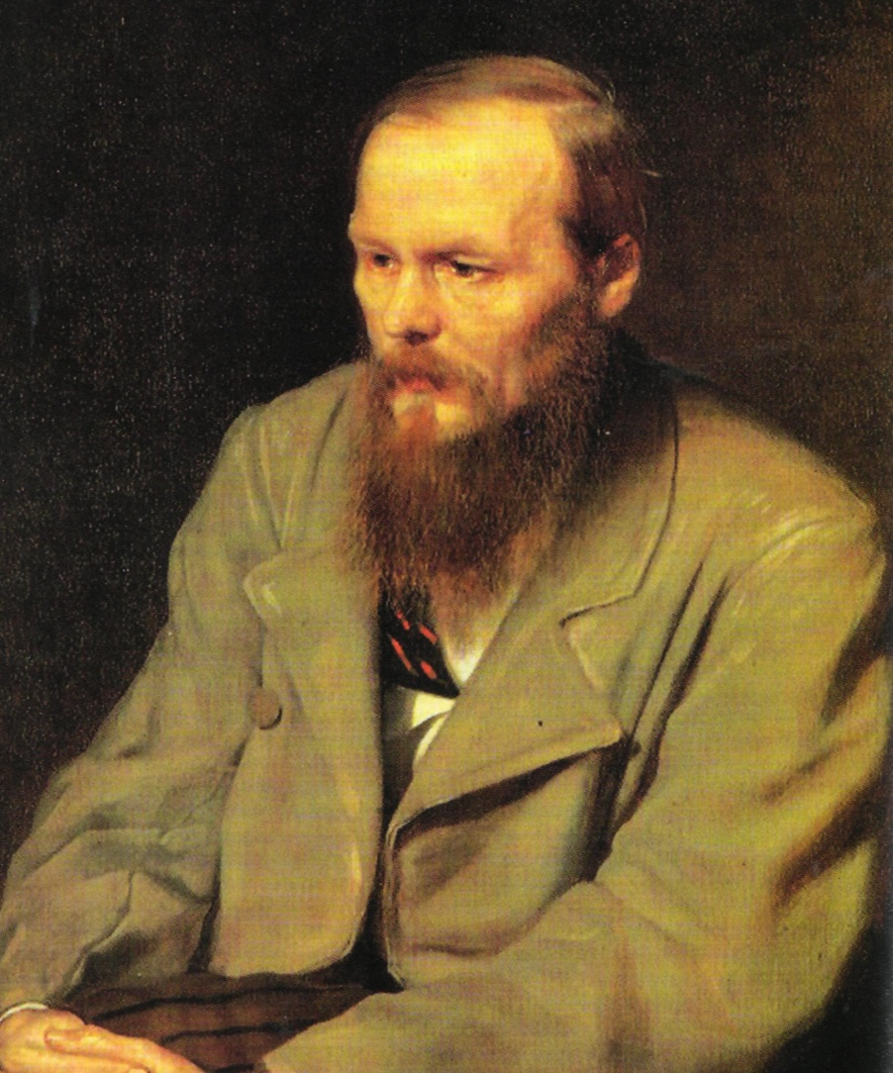
Федор Михайлович Достоевский
30 октября1821 года – 28 января1881 года

Slide 4
Жанровое своеобразие романов Ф.М. Достоевского
Творчество Достоевского внесло огромный вклад в развитие литературы, как русской, так и зарубежной. Достоевский явился основателем нового творческого метода в изображении человека. Достоевский впервые показал, что человеческое сознание амбивалентно (в его основе лежат противоположные начала, начала добра и зла), противоречиво.

Slide 5
Достоевский стоит у истоков нового философского сознания, сознания религиозного экзистенциализма (эта теория отвергает теорию рационального познания мира и утверждает интуитивное постижение мира). Достоевский отстаивал позицию, что человек прозревает свою сущность в пограничных ситуациях.
Славу Достоевскому принесли его романы – его «Пятикнижие»:
«Преступление и наказание» (1866);
«Идиот» (1868);
«Бесы» (1871);
«Подросток» (1875);
«Братья Карамазовы» (1880-188).

Slide 6
Особенности реализма Ф.М. Достоевского
Диалогизм повествования. Всегда присутствует спор и защита своей позиции.
Соединение философской основы с детективом. Везде есть убийство.
«Фантастический реализм». В исключительных, необычных ситуациях проявляется самое типическое. Писатель замечал, что все его истории не выдуманы, а откуда-нибудь взяты. Все эти невероятные факты – это факты из действительности, из газетных хроник, с каторги, где Достоевский провел в общей сложности 9 лет.

Slide 7
Особенности реализма Ф.М. Достоевского
Достоевский изображает все глубины души человека. Самое интересное – это найти человека в человеке при полном реализме. Чтобы показать истинную природу человека надо изобразить его в пограничных ситуациях, на краю бездны.
В его романах обычно присутствует конфликт идей.
Его произведения – романы-трагедии, так как показана трагедия личности, одиночество, отчуждение.
Многоголосье (полифоничность). Нет преобладающего голоса автора, как было до Достоевского.

Slide 8
Особенности психологического стиля Ф.М. Достоевского
Литературный психологизм – это художественная форма, воплощающая идейно-нравственные искания героев, форма, в которой литература осваивает становление человеческого характера, мировоззренческих основ личности. В этом, прежде всего, состоит познавательно-проблемная и художественная ценность психологизма, притягательность для читателей этой литературной формы.

Slide 9
Главной особенностью романов Достоевского является глубокий психологический анализ персонажей и ситуаций. Достоевский словно «рентген» проникает в души своих героев и с удивительной тонкостью прослеживает их переживания. От зоркого глаза Достоевского не ускользает ничего: писатель подмечает и сообщает читателю все тонкости и нюансы.

Slide 10
Внутренний мир героев предстает в особом ракурсе: мы почти не увидим у Достоевского изображения нейтральных, обычных психологических состояний – душевная жизнь изображается в ее крайних проявлениях, в моменты наибольшей психологической напряженности. Герои всегда на грани нервного срыва, истерики, внезапной исповеди, бреда и т.п.
Противоречивое поведение, не просто алогичные, а сознательно противоречащие логике поступки и душевные движения составляют основу внутренней жизни героев. «Назло себе», вообще «назло», неизвестно кому и чему – это часто определяющий мотив действия.

Slide 11
Непредсказуемость, не до конца постижимая сложность внутреннего мира постоянно подчеркиваются писателем при изображении психологических состояний и процессов.
Для их характеристики типичными являются слова и конструкции: «странно», «странное чувство», «неожиданно для себя», «как бы невольно», «какое-то непонятное ощущение» и т.п.
Передаче психологических переломов почти всегда сопутствует слово «вдруг», да и сами изменения душевного состояния часто действительно внезапны и необъяснимы.
Внутренний мир нередко представляет собой такой хаос разноплановых душевных движений, что в них не только самому герою, но и нейтральному повествователю разобраться очень сложно.

Slide 12
В первую очередь, психологическая атмосфера создается путем подбора словесных определений, характеризующих душевное состояние героя. Эпитеты, обозначающие чувства, ощущения и их телесное выражение, указывают на крайнюю степень внутренней напряженности. При этом Достоевский повторяет синонимичные или однопорядковые слова, постоянно сгущая атмосферу душевного страдания, нагнетая психологическое напряжение.

Slide 13
Сны и видения стали одной из важнейших форм психологического изображения у Достоевского. Легких или хотя бы нейтральных по настроению снов у его героев не бывает: психологические страдания не только продолжаются во сне, а даже усиливаются, потому что в бессознательном состоянии свободнее проявляется тот ужас, который носят герои в душе.

Slide 14
Повествование у Достоевского сплошь пронизано психологизмом. Однако в структуру художественного текста, кроме повествования, входит у него еще прямая речь героев – диалоги и монологи, каковых необычайно много.
Свидетельством того, что психологизм стал абсолютной стилевой доминантой и организующим принципом стиля, служит использование внешней речи для целей психологического изображения.
По своему содержанию высказывания героев – это, чаще всего, психологический анализ. Взаимный психологический анализ не расходится с авторским, герои строят гипотезы, совпадающие в общем тоне и смысле, но расходящиеся в акцентах и нюансах, что лишний раз подчеркивает относительность знания о внутреннем мире человека, его неисчерпаемую глубину.

Slide 15
Сюжеты Достоевского чрезвычайно напряжены, остры, заключают в себе множество внезапных поворотов, - но именно это и усиливает интерес к психологической стороне дела.
Острый и динамичный сюжет ставит героев в экстремальные ситуации и тем самым провоцирует их на крайние поступки и высказывания, до предела обостряет внутреннюю напряженность, заставляет мысль работать интенсивнее, все время подбрасывает герою новые, поражающие его сознание факты и впечатления.
Немаловажно и то, что крутые сюжетные повороты в романе провоцируют идейно и психологически насыщенные диалоги, исповеди, рефлексию и другие формы психологической речевой активности.

Slide 16
Особенности романа
«Преступление и наказание» – роман о преступлении, но отнести его к «криминальному, детективному» жанру нельзя, его называют романом-исповедью, романом-трагедией, одним из величайших философско-психологических романов. В романе для читателя нет загадки в том, кто убийца, сюжет развивается вокруг другого: повествование построено так, что на всем его протяжении мы напряженно следим за каждым движением воспаленной мысли Раскольникова, за одинокими блужданиями его души, за лихорадочной сменой решений и противоречивых поступков.

Slide 17
Композиция романа
Совершенство композиции «Преступления и наказания» не имеет себе равных у Ф.М. Достоевского. Состоящий из шести частей и эпилога роман, «построенный на искусной оркестровке напряжений, проходит через две кульминации, после которых наступает катарсис. Первая такая точка – преступление. Вторая – наказание» (П. Вайль, А. Генис. «Страшный суд»). Причем Достоевский пишет больше о наказании, чем преступлении Раскольникова: из шести частей описанию преступления посвящена лишь одна, все же остальные представляют собой своеобразный анализ психологического состояния личности, душевной жизни героя, мотивов его преступления.

Slide 18
Особую роль в эпилоге играет пейзаж. Из мрачного, душного, давящего Петербурга действие переносится на берега широкой и пустынной реки.
На страницах эпилога в третий раз в романе упоминается Евангелие и воскресение Лазаря (впервые – в разговоре с Порфирием Петровичем о статье Раскольникова, второй раз – когда Соня читает ему эту легенду, возвращая читателя к главной, глубинной мысли Достоевского — к его надежде на «восстановление падшего человека через приобщение к христианскому идеалу «великой, общей гармонии, братского окончательного согласия всех... по Христову евангельскому закону».

Slide 19
Система двойников в романе
Друг. По сюжету повествования первым из двойников героя появляется Дмитрий Разумихин. Молодой человек – противоположность главного героя. Он активен, общителен и жизнерадостен. Студент стойко переносит удары судьбы, строит планы и не впадает в отчаяние. Его друг, напротив, мрачен и неразговорчив, не умеет справляться с жизненными проблемами. На фоне оптимизма Разумихина апатичность Раскольникова становится ярче и понятнее читателю.

Slide 20
Система двойников в романе
Жених. В зеркальном отражении главного героя, мы заметим ещё одного двойника. Это счастливый избранник Сестры Раскольникова, Пётр Петрович Лужин. Лицемерный человек, пытающийся казаться честным и благородным, на самом деле имеет подлую и лживую натуру. Лужин, идя к своей цели, руководствуется принципом: «Все средства хороши». Раскольников, проверяя свою теорию, действует так же.

Slide 21
Система двойников в романе
Свидригайлов. Загадочная фигура Свидригайлова вызывает неприязненное отношение читателя. Это порочный человек, для которого не существует законов нравственности и морали. Он способен на убийство, растление малолетних детей, измену жене и другие гадкие поступки. Но его фраза: «Мы одного поля ягоды», – обращённая к Раскольникову, даёт нам понять, что у героев есть схожие черты. Родион Раскольников так же, как и загадочный господин Свидригайлов, совершает преступление. По его вине гибнут люди, а он не чувствует раскаяния. Подобное поведение роднит его с этим отрицательным персонажем.

Slide 22
Система двойников в романе
Лебезятников Андрей Семенович. Этот герой, по замыслу автора, в гротескной форме отображает увлечение молодёжи новыми теориями. Он пародия на одержимость Раскольникова своей теорией. Лебезятников глуп, но добр и безобиден. Ему неприятна подлость Лужина так же, как Родиону Раскольникову.

Slide 23
Система двойников в романе
Следователь. Порфирия Петровича в какой-то степени тоже можно отнести к двойникам главного героя. Умудрённый опытом человек понимает запутавшегося студента, искренне сочувствует ему. Он сам сумел вовремя остановиться и разобраться в модных современных теориях и теперь пытается спасти Раскольникова: «Станьте солнцем, вас все и увидят! Солнцу, прежде всего, надо быть солнцем!»

Slide 24
Система двойников в романе
Авдотья. Отдельные черты характера молодого человека отображаются в героинях рассказа. Описывая Авдотью Романовну Раскольникову, писатель указывает на её внешнее сходство с братом, обращает внимание на их родственные души. Девушка умна, горда и независима так же, как и её брат. Но в отличие от него эти черты характера помогают ей выбирать правильный путь в жизни, разбираться в людях и не совершать роковых ошибок.

Slide 25
Система двойников в романе
Соня. Самый важный в жизни героя человек – Софья Семёновна Мармеладова. Верующая в бога, добрая Соня отличается от Раскольникова. Но есть в них и нечто общее: оба совершили преступление, нарушили закон, стали отверженными. Только Соня считает себя грешницей и жаждет принять страдание, чтобы искупить свою вину, а Родион Раскольников уверен в своей правоте. Образом Сони Ф.М. Достоевский пытался донести до читателя основную мысль произведения и окончательно развенчать бесчеловечную теорию Раскольникова.

Slide 26
Идея Раскольникова
Уже с первых страниц романа главный герой, Раскольников, погружен в болезненное состояние, порабощен философской идеей, допускающей «кровь по совести». Идея его далеко не наивна. В ней действительно возведен в квадрат бесчеловечные стороны общественного прогресса, свойственные многим историческим формациям.
Поделив людей на две категории, Раскольников сталкивается с вопросом, к какому разделу людей принадлежит он сам. «Тварь ли я дрожащая или право имею…». Убийство старухи процентщицы это самопроверка героя: выдержит ли он идею о праве сильной личности на кровь?

Slide 27
Достоевский воссоздает глазами Раскольникова особое преступное состояние мира, в котором право на существование покупается ценой постоянных сделок с совестью. Герои попадают в такие ситуации, в которых «точное соблюдение нравственности» невозможно. Не пойди Сонечка на улицу – умерли бы с голоду и домочадцы. Добро Сони по отношению к ближним требует зла по отношению к себе.

Slide 28
Жизнь ставит героев романа в такие тупики, когда, с точки зрения Раскольникова, безнравственным становится само требование нравственности. По Раскольникову если сделки с совестью – обычное и универсальное состояние жизни человечества, то значит это не подлость, а внутренняя неизбежность, предустановленная природой человеческого общежития. Тогда можно считать вздором все нравственные принципы – считает Раскольников.

Slide 29
Оказавшись во власти идеи, одержимый ею, Раскольников потерял в ходе всякую ориентировку в хаосе «мелочей» и «случайностей». Он совершил убийство в слепую, и под «топор» его теории попала Лизавета, то самое беззащитное существо, ради счастья которого Раскольников допуская кровь по совести и убийство, которое не входило в его расчеты.
Всем ходом преступления Достоевский отстаивает необходимость ответственного и осторожного отношения человека с общественными теориями.

Slide 30
Крах теории Раскольникова
Теория Раскольникова основывается на неравенстве людей, на избранности одних и унижении других. И убийство старухи задумано как жизненная проверка этой теории. Такой способ изображения убийства отражает авторскую позицию: преступление, которое совершил Раскольников, – это низкое, подлое дело с точки зрения самого героя. Но он совершил его сознательно, переступил свою человеческую натуру, хотя как будто и не по своей воле, будто выполняя чье-то предписание.

Slide 31
Достоевский не показывает нравственного воскрешения своего героя. Задача писателя заключается в том, чтобы показать, какую власть над человеком может иметь идея и какой страшной может быть эта идея.
Идея героя о праве сильного на преступление оказалась абсурдной. Реальная жизнь победила теорию. Истерзавшись от одиночества, сомнений и мук совести, Раскольников принимает путь смирения, сострадания, а в конечном счете отказывается от какого-либо протеста. Достоевский понимал, что такой финал противоречит логике развития художественного образа Раскольникова, да и слова покаяния и смирения Раскольникова звучат не очень убедительно.

Slide 32
Вопросы к лекции
1. Каковы были основные темы творчества Ф.М. Достоевского?
2. С чем связан перелом в мировоззрении писателя?
3. В чем проявляется психологизм писателя?
4. В чем смысл идеи Р. Раскольникова?
5. Для чего автор использует систему двойников в романе?
6. В чем художественнее своеобразие произведения «Преступление и наказание»?

Slide 33
Рекомендуемая литература
Основная литература
Русский язык и литература. Литература. 10 класс: учеб. для общеобразоват. организаций. Базовый уровень: в 2 ч. / Ю.В. Лебедев. – 3-е изд. – М.: Просвещение, 2016. – Ч. 1. – 368 с.
Русская литература XIX в. Учебник-практикум (ч. 1, 2, 3). 11 кл. / Под ред. Ю.И. Лысого. – М.: «Мнемозина», 2003.
Дополнительная литература
Джанумова С.А. Русская литература XIX века. 1880-1890 [Электронный ресурс] / Кременцов Л.П., Джанумов А.С. – М.: ФЛИНТА, 2017. – 383 с. – Режим доступа: http://www.medcollegelib.ru/book/ISBN9785976500181.html (дата обращения: 02.09.2019)
Русский язык и литература [Электронный ресурс]: сб. тестовых заданий с эталонами ответов для внеаудитор. (самостоят.) работы студентов по специальностям 33.02.01 – Фармация, 31.02.03 – Лабораторная диагностика, 34.02.01 – Сестринское дело (очная форма обучения). Ч. 1. – Режим доступа: http://krasgmu.ru/index.php?page[common]=content&id=69129 (дата обращения: 02.09.2019)
Электронные ресурсы
Достоевский Ф.М./ «Русская виртуальная библиотека» [Электронный ресурс]. URL: http://rvb.ru/dostoevski/ (дата обращения: 02.09.2019)

